Slide 1
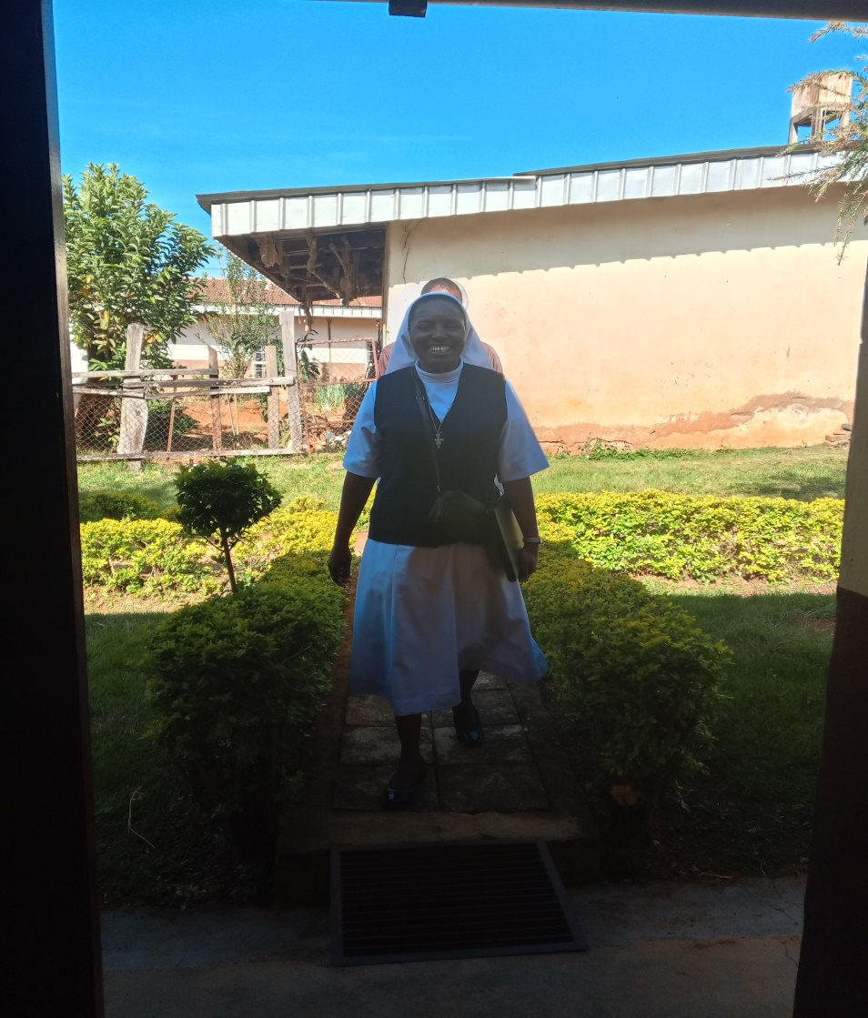
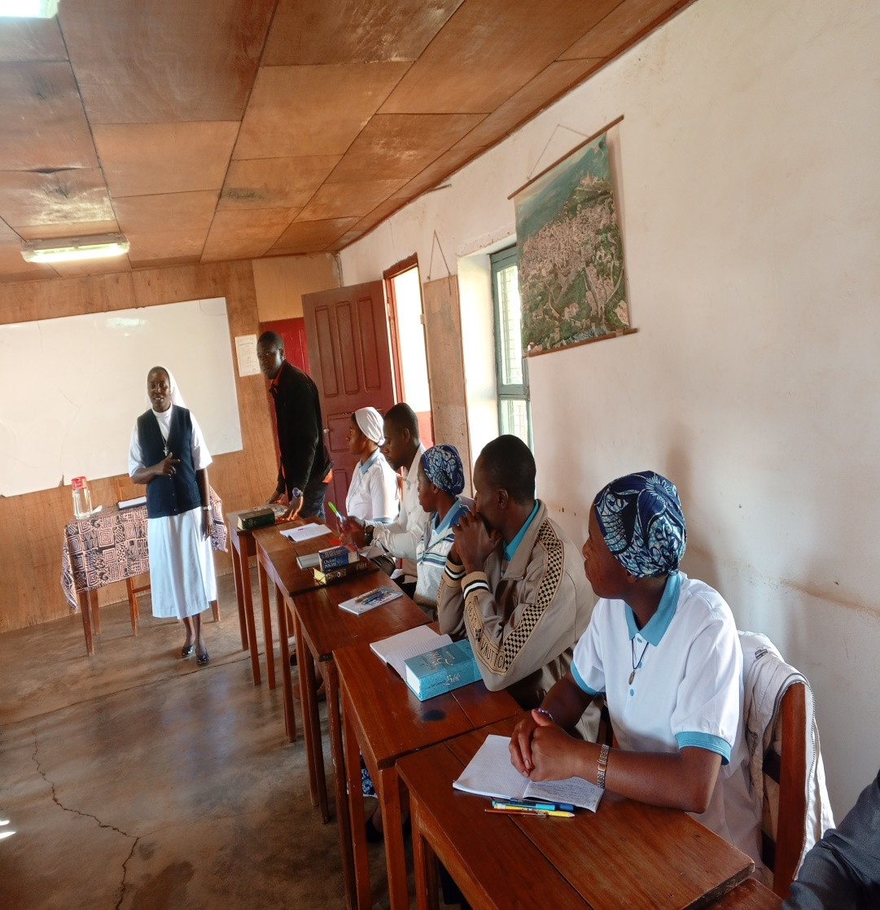
VIVEZ EN IMAGE LE SEMINAIRE INTERPOSTULANT
Arrivée et installation

Slide 2
SÉMINAIRE INTER POSTULANTS SHISONG 2024
Du mercredi 20 au jeudi 21 novembre 2024 s’est tenue la première session de formation des postulants a Shisong, précisément au Postulat Sacre Cœur des Frères Mineurs Capucins. Ce séminaire a été organisé dans le but d’édifier les postulants a la communication. Notons que suivre le chemin de la vie consacrée c’est vivre la communion fraternelle avec les hommes et cela ne peut se faire sans communication. D’ou la nécessité d’orienter les jeunes dans ce champ des relations personnelles et communautaires. Étaient présents a cette rencontre 15 postulants venus de trois congrégations différentes notamment l’Ordre des Frères Mineurs Capucins, Communauté de Saint Michel Archange et Sœurs Dominicaines.
L’entretien a été donc ainsi conduit par la Sr Pascaline DUBAM, de la communauté des Sœurs Tertiaires de Saint Francois.

Slide 3
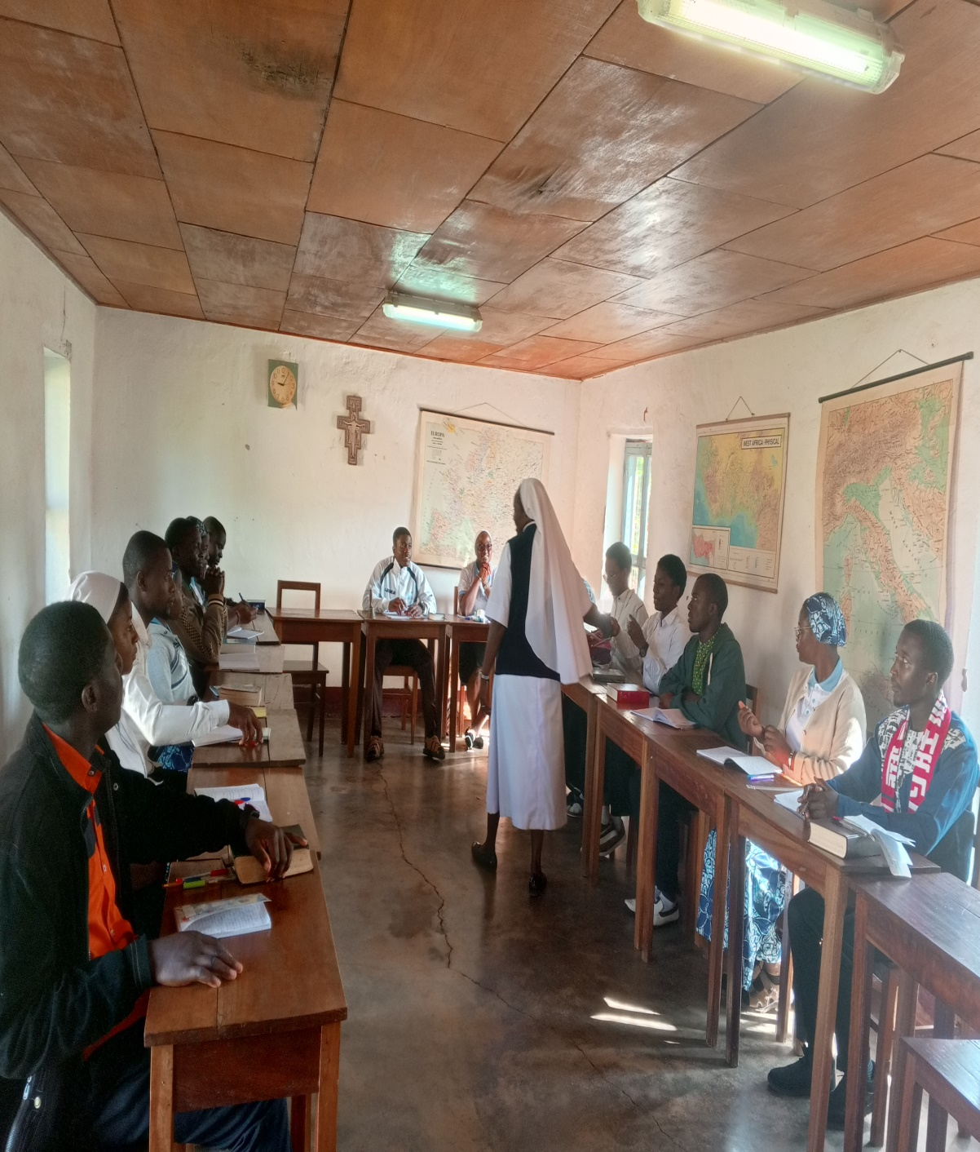
En pleine presentation du theme: la communication
Communiquer, c’est transmettre des informations et des significations (pensée, sentiments, faits…). La communication est une inter échange entree deux ou plusieurs personnes dans le but de s’ouvrir aux autres, les influencer et ou impacter a travers nos expressions

Slide 4
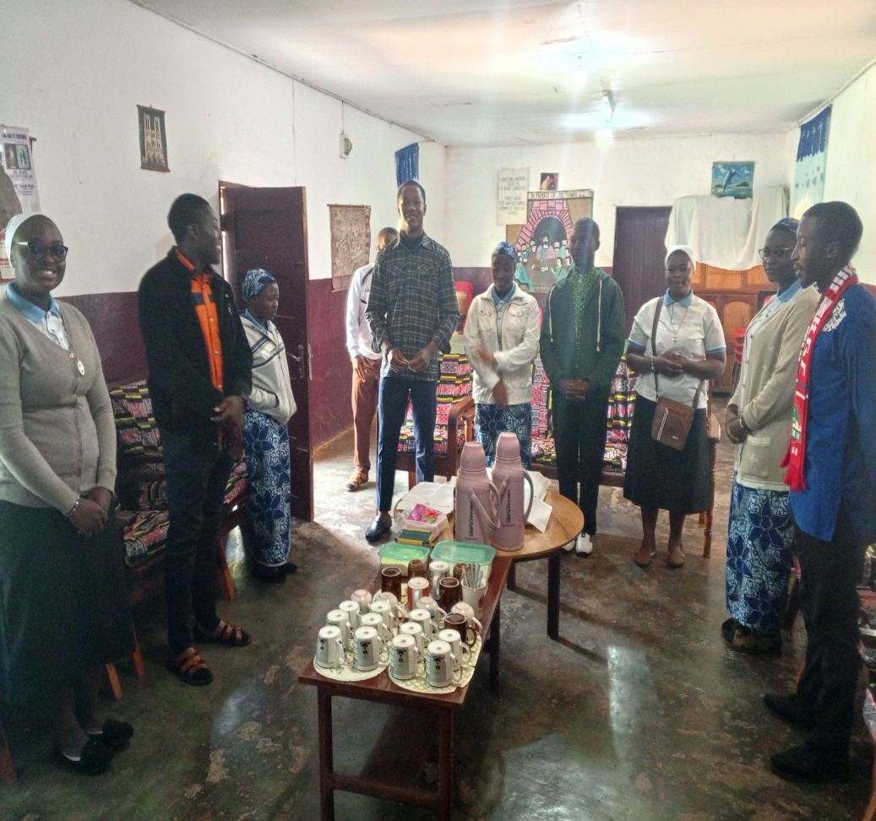
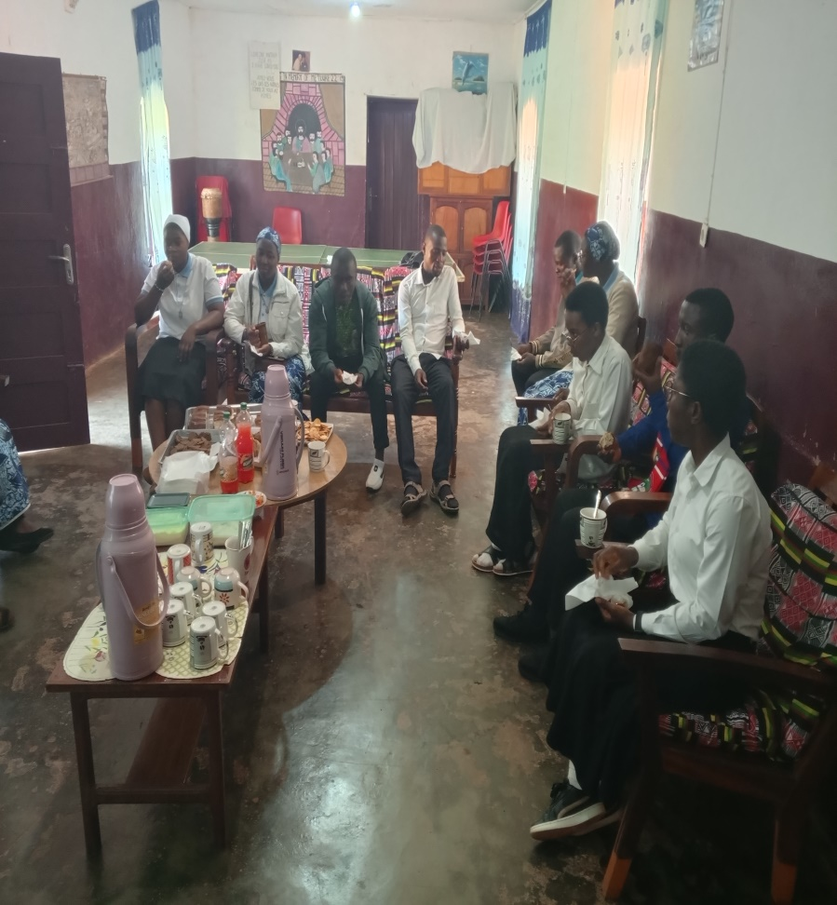
PAUSE CAFÉ
Après une longue période d’intence instruction sur les techniques d’une communication effective, une pause s’impose. Une pause qui permet non seulement de s’essouffler, mais aussi d’échange fraternelle entre les participants

Slide 5
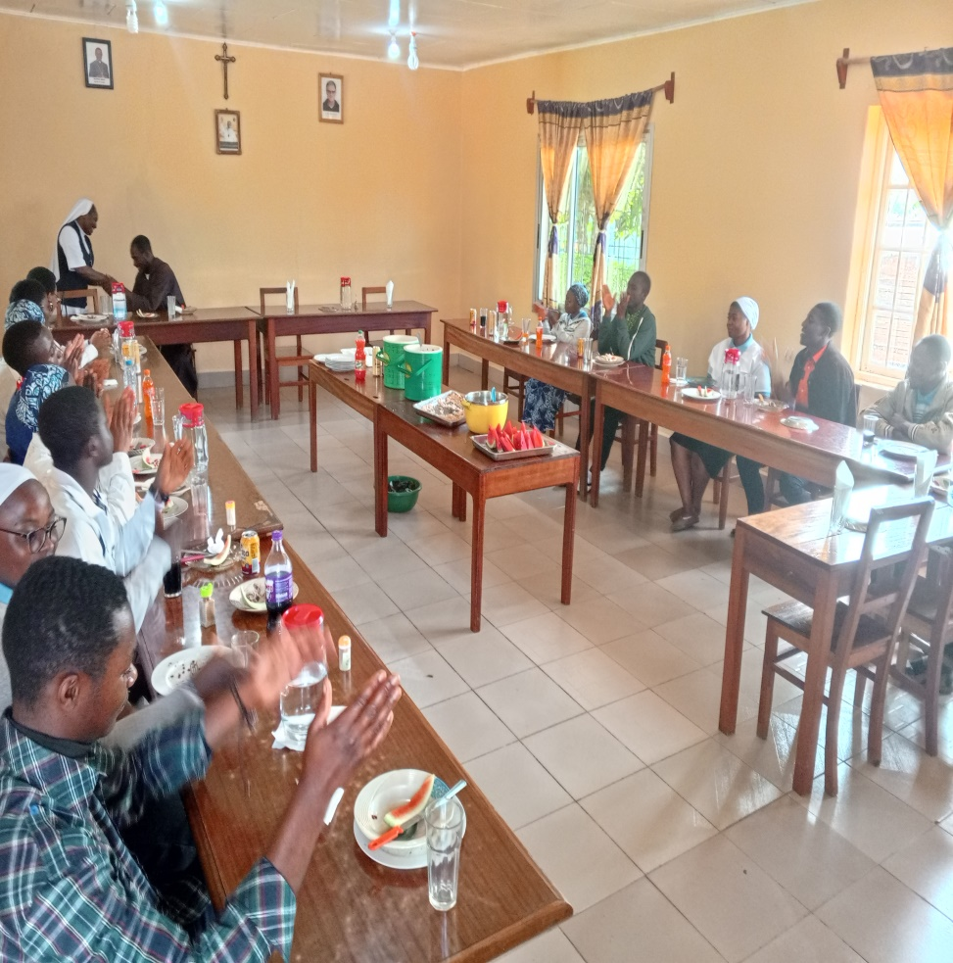
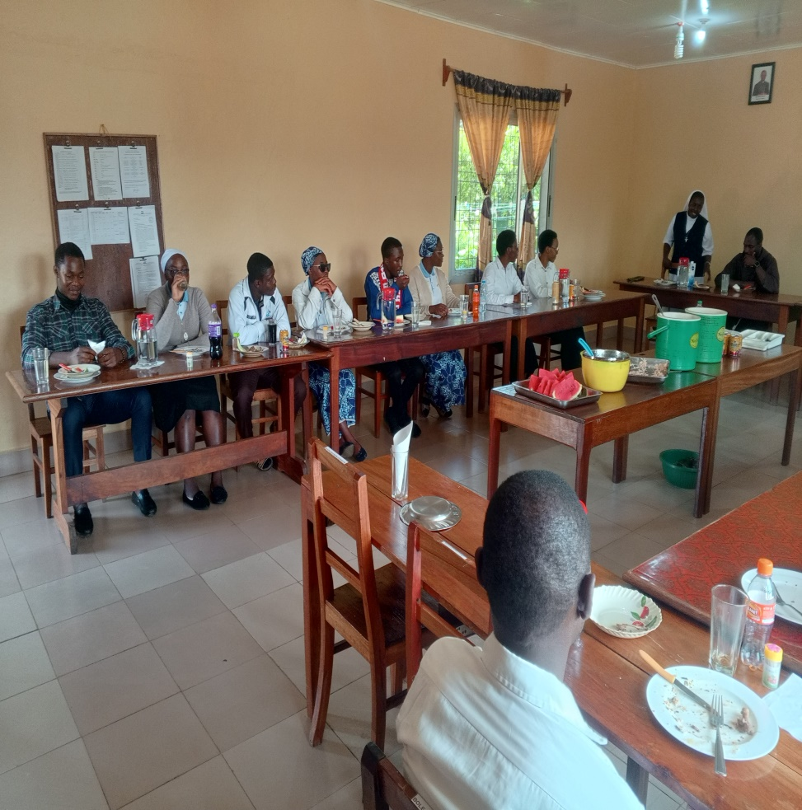
DEJEUNER
Tout travail fructueux mérite assez d’énérgie, voila la raison de ce rassemblement autour de ce baquet

Slide 6
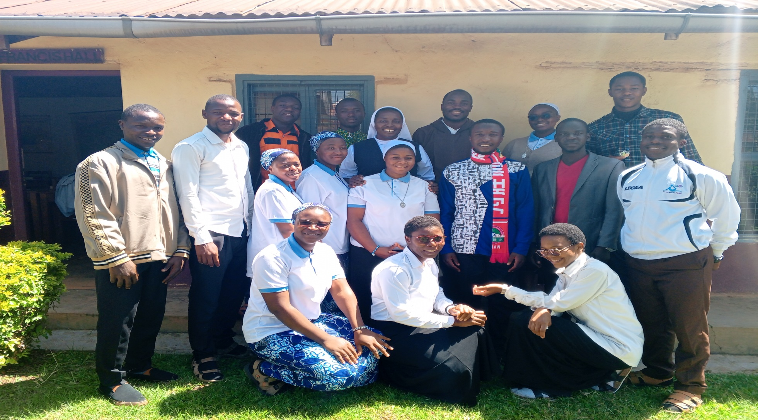
PHOTO DE FAMILLE
Apres une première journée de travail, les postulants et leurs encadreurs se séparent par ce sourire

Slide 7
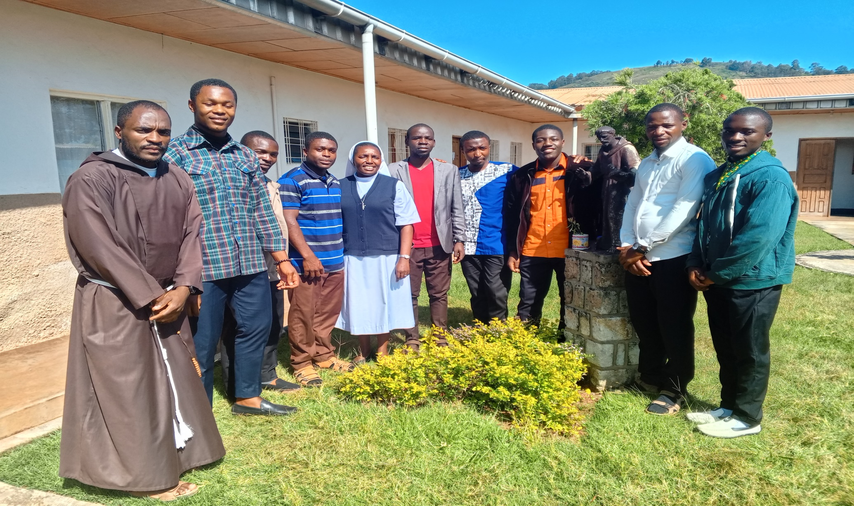
POSTULANTS DE L’ORDRE DES FRÈRES MINEURS CAPUCINS
(huit postulants de la première année)

Slide 8
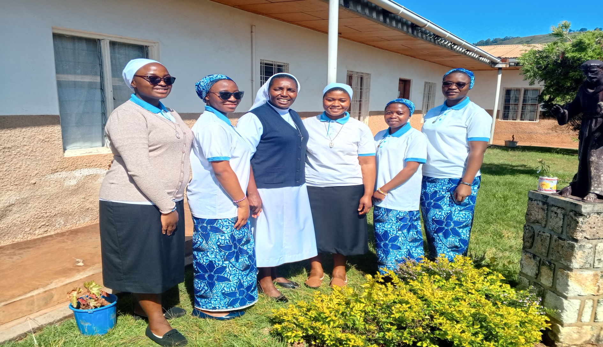
POSTULANTES DE LA COMMUNAUTE DES SOEURS DE SAINT MICHEL ARCHANGE
(Cinq représentantes)

Slide 9
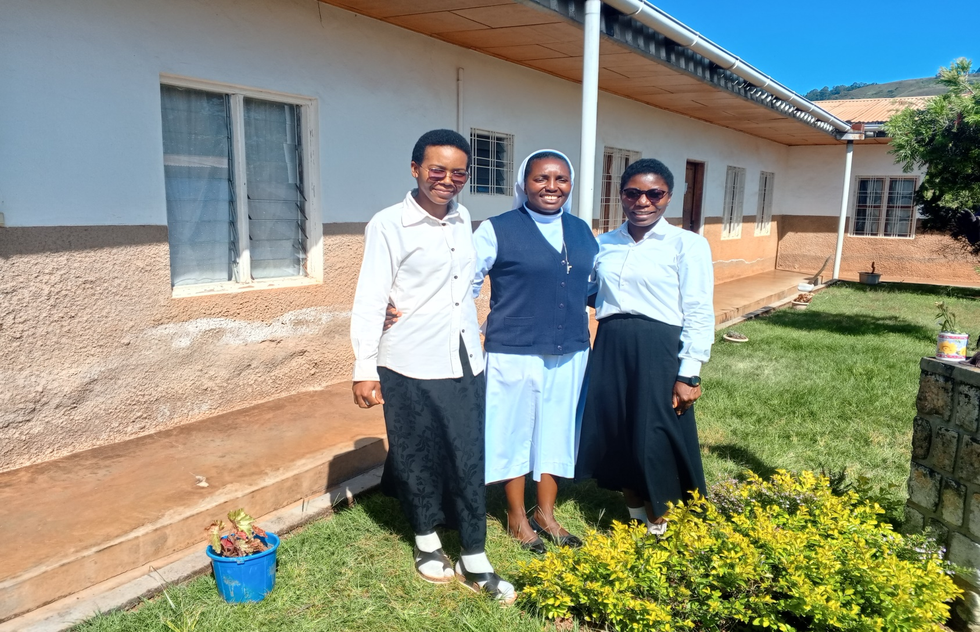
POSTULANTES DE LA COMMUNAUTÉ DES SŒURS DOMINICAINES
(Deux représentantes)

